Slide 1
Kikatus 18/19
Kieli- ja kulttuurikasvatusta lempäälässä lukuvuonna 2018-2019

Slide 2
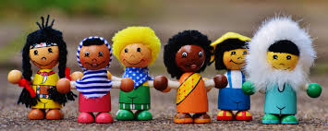
Kieli- ja kulttuurikasvatus esi- ja alkuopetuksessa
Kikatuksen tavoitteet
Oppilaan kiinnostus kouluyhteisön ja ympäröivän maailman kielelliseen ja kulttuuriseen moninaisuuteen herää. Kasvetaan kulttuuriseen moninaisuuteen ja kielitietoisuuteen (OPS 2016, S1).
Oppilas tutustuu eri kieliin ja kulttuureihin ja suhtautuu niihin myönteisesti.
Oppilaan kiinnostus ja myönteinen asenne kielenoppimiseen herää.
Oppilas altistuu vieraille kielille toiminnan, laulun, leikin myötä kielenoppimisen herkkyyskaudella.
Tuetaan oppilaan kasvua maailmankansalaiseksi.

Slide 3
Sisältöjä
Eskari: tervehdyksiä, oman nimen kertominen ja nimen kysyminen kohteliaisuussanat (esim. kiitos, ole hyvä, anteeksi) numerot 1-10 värejä kotieläimiä lasten arkeen ja leikkeihin sopivia, helppoja verbejä vuodenkiertoon liittyvien juhlien kulttuuritietoutta (esim. Myllytonttu-materiaalista) | 1.-2. luokka: tervehdyksiä, nimen kysyminen, itsensä esittely, kohteliaisuussanat ja -sanonnat perheenjäsenet (äiti, isä, veli, sisko, vauva, isoäiti ja isoisä) numerot 1-10 Värejä, viikonpäivät, vuodenajat kehonosia ruokia ja juomia, pyytäminen ja tarjoaminen eläimiä lasten arkeen sopivia verbejä (esim. pitää, harrastaa) vuodenkiertoon liittyvien juhlien kulttuuritietoutta (esim. Myllytonttu-materiaalista), kieli- ja kulttuuripassi (2. lk)

Slide 4
Lukuvuoden tapahtumia ja uusia ulottuvuuksia
Kikatus-koulutus Lempäälän alkuopettajille 4.10.2018.
Työryhmä laatii opasta, johon yhdistetään KV-tiimin globaalikasvatusosio.
Tutorointia/samanaikaisopettajuutta ykkösluokissa syysloman jälkeen.
Yliopiston kansainvälisen opettajainkoulutuslinjan opiskelijat aloittavat Kikatus-kierron kakkosluokilla tammikuussa 2019.
Eskarien maailmanympärysmatka alkaa tammikuussa 2019.
Ykköset jatkavat eskarissa aloitettua maailmanympärysmatkaa syyslukukauden 2018 ajan.
Kiinan opettaja pitää Kikatus-tuokioita ykkösluokille kevätlukukauden ajan.
Maalis-huhtikuussa varhennuskoulutus kaikille halukkaille luokan- ja kieltenopettajille.
Kyläkoulujen alkuopetusluokkien pajapäivä keväällä.
Yhteistyötä Piipoon kanssa eskarien Kulttuurirappusten suunnittelussa.

Slide 5
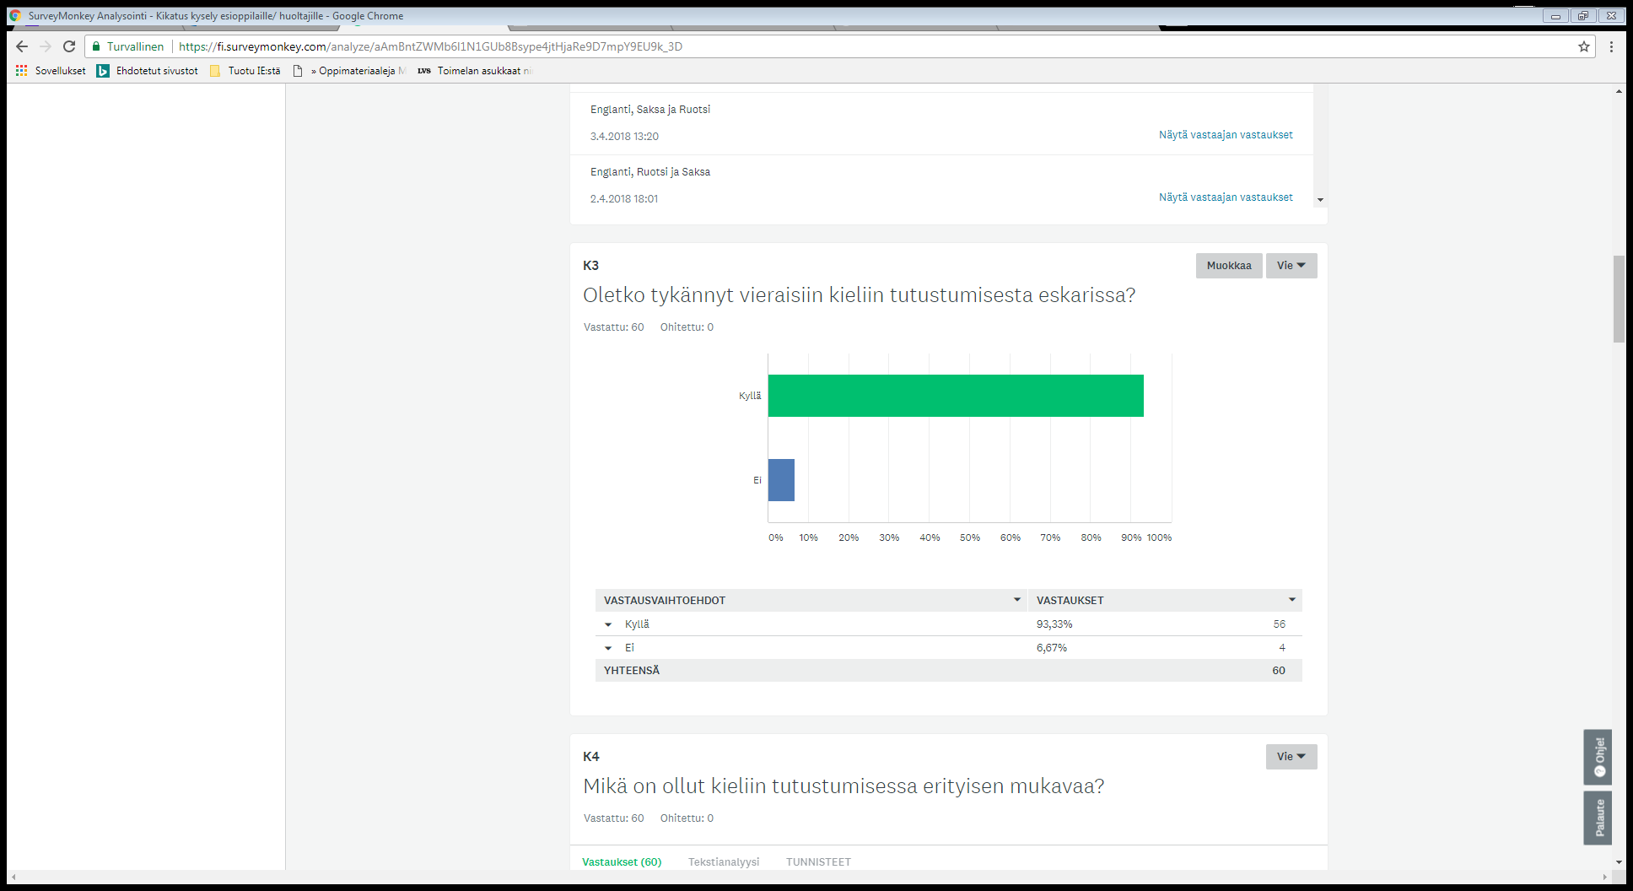
Kevään 2018 sähköisen kyselyn tuloksia

Slide 6
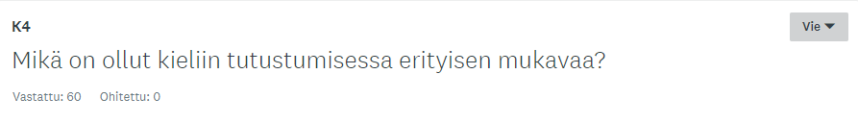
”
”Se kun oppii eri kieliä. On kiva kun osaa sanoa jotain eri kielellä. Opittua voi käyttää ulkomailla eri maissa.”
”Kielten oppiminen, puhuminen eri kielillä.”
”Uuden oppiminen ja uusien sanojen oppiminen.”
”Opettajat kertovat kaiken sillä tavalla että ymmärrän.”
”Leikit ja musiikki, sammakko ja se banaanilaulu ja "hatsipatsi” ”.
”
”No se, että on leikitty paljon ja puhuttu englantia, ruotsia ja saksaa.”
”Koko kikatus on hauskaa.”

Slide 7
Kielet voisivat kulkea osana koulutietä alusta asti. Jo päiväkodista on tarttunut mukaan kiinnostus kieliin ja eri kulttuureihin luonnollisesti.
Minkälaisia toiveita perheellänne on vieraiden kielten opetuksen suhteen?
Olisi tärkeää, että kieliin tutustuminen jatkuisi ensimmäisellä luokalla ja toisella luokalla. Olisi ihanaa, jos vieraan kielen opiskelu voitaisiin aloittaa jo ensimmäisellä luokalla, jolloin paineet kieliopin opiskeluun eivät vielä olisi niin suuret. Esi-2. luokalla lapset ovat vielä ennakkoluulottomia ja rohkeita. Uskaltavat helpommin lähteä käyttämään kieltä. Koska englannin opiskelu tällä hetkellä alkaa vasta kolmannella luokalla, olisi todella tärkeää, että vieraisiin kieliin tutustumista jatkettaisiin siihen asti!
Hyvä aloittaa aikaisin, kuten nyt on tehty. Vielä enemmän kielten integrointia oppiaineisiin ja projekteihin!
Jos kielten opetus olisi ilman kirjaa tapahtuvaa, leikinomaista ja toiminnan ja tekemisen kautta käytävää, niin mielestäni jo 1.-2. luokalla olisi hyvä aloitusajankohta kielten opetukselle. Aloittaisin englannilla.

Slide 8
Mistä opettajat saavat tukea kikatukseen ja varhennukseen
Sisäiset koulutukset (4.10.2018 ja maalis-huhtikuu 2019)
Tampereen yliopiston englanninkielisen opekoulutusohjelman opiskelijoiden pitämät Kikatus-tuokiot kakkosluokissa
Kikatus-tutorien valmistama Kikatus- ja globaalikasvatusopas
OPH:n koulutukset A1-kielen varhentamiseen kevään 2019 ja lukuvuoden 19/20 aikana.
PedaNet - kieli- ja kulttuurikasvatussivustot – Lempäälä ja Tampereen seutukunnat
Pirkanmaan Kikatus – blogi ja ohjausryhmän järjestämää koulutusta Tampereella
Lempäälän Kikatus-tutorit samanaikaisopettajina kouluilla

Slide 9
Kikatustutorit 18/19
Jenni Schorpp (koordinaattori): Lempoinen ja Mattila
Suvi Holopainen: Kulju, Kuokkala, Säijä, Lastunen ja Nurmi
Marketta Karttunen: Sääksjärvi
Anna Mäkelä: Sääksjärvi
Saara Mäkelä: Moisio
Kiinan opettaja: Lihong Yuang

